Slide 1
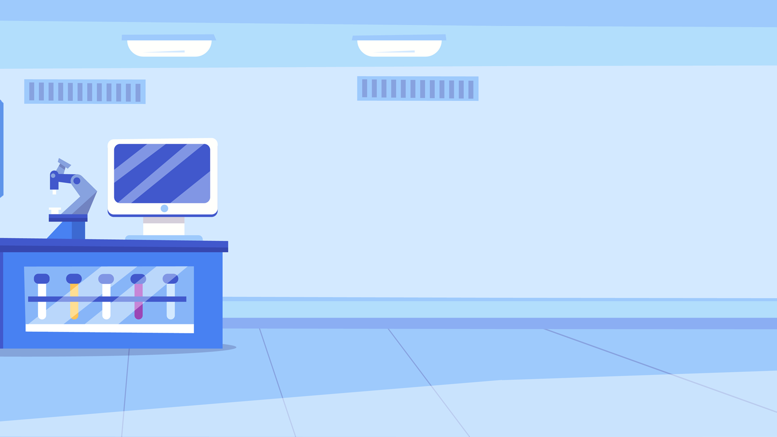

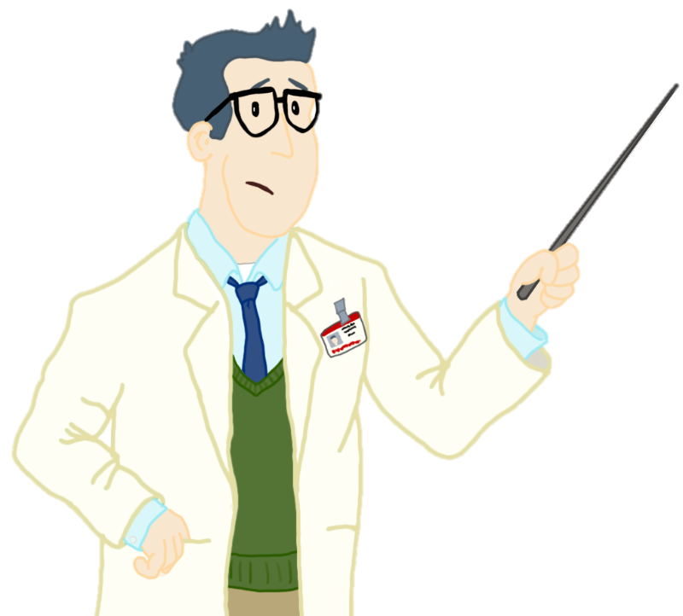

CÔNG NGHỆ

Slide 2



Khám phá

Slide 3

1. Nhận biết một số tình huống không an toàn

Slide 4
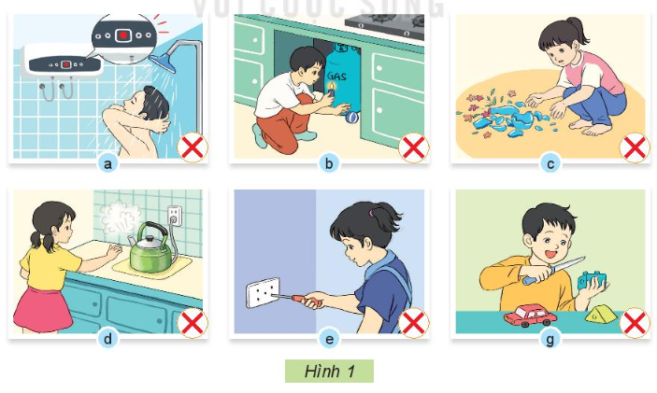

Em hãy quan sát Hình 1 và cho biết các nhân vật trong hình có thể gặp nguy hiểm gì.

Slide 5











Slide 6

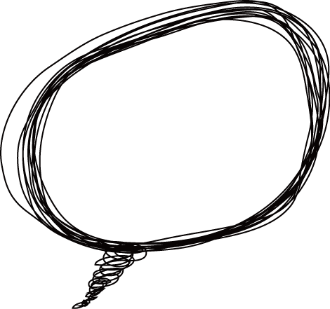
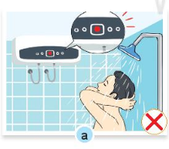
Không ngắt điện bình nóng lạnh khi tắm dễ bị điện giật.

Slide 7
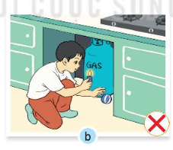
Để lửa gần bình gas dễ gây nổ bình gas.

Slide 8
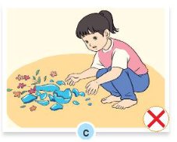
Lấy tay không nhặt mảnh vỡ dễ bị thương.

Slide 9
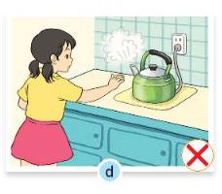
Để tay gần vòi nước đang sôi dễ bị bỏng.

Slide 10
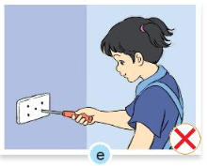
Đưa vật vào ổ điện dễ xảy ra tai nạn điện giật

Slide 11
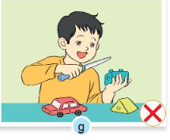
Sử dụng vật nhọn làm đồ chơi dễ bị thương

Slide 12
Các em cần sử dụng đúng cách các sản phẩm công nghệ để đảm bảo an toàn cho bản thân và mọi người.
KL

Slide 13
Luyện tập

Slide 14
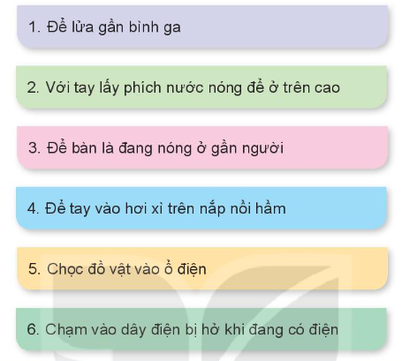

Em hãy lựa chọn và sắp xếp các thẻ tình huống có thể gây bỏng, hoặc gây điện giật để hoàn thiện bảng theo mẫu gợi ý dưới đây
Tình huống có thể gây bỏng | Tình huống có thể gây điện giật

Slide 15
Tình huống gây bỏng | Tình huống gây điện giật
Để lửa gần bình gas
Chọc đồ vật vào ổ điện
Với tay lấy phích nước nóng để ở trên cao
Chạm tay vào dây điện bị hở khi đang có điện
Để bàn là đang nóng ở gần người
Để tay vào hơi xì trên nắp nồi hầm

Slide 16
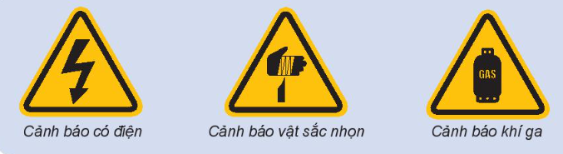
Một số nhãn cảnh báo dán trên các thiết bị hoặc đặt tại các khu vực nguy hiểm

Slide 17



Slide 18


